Slide 1
欢迎来到音乐课堂

Slide 2
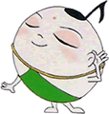
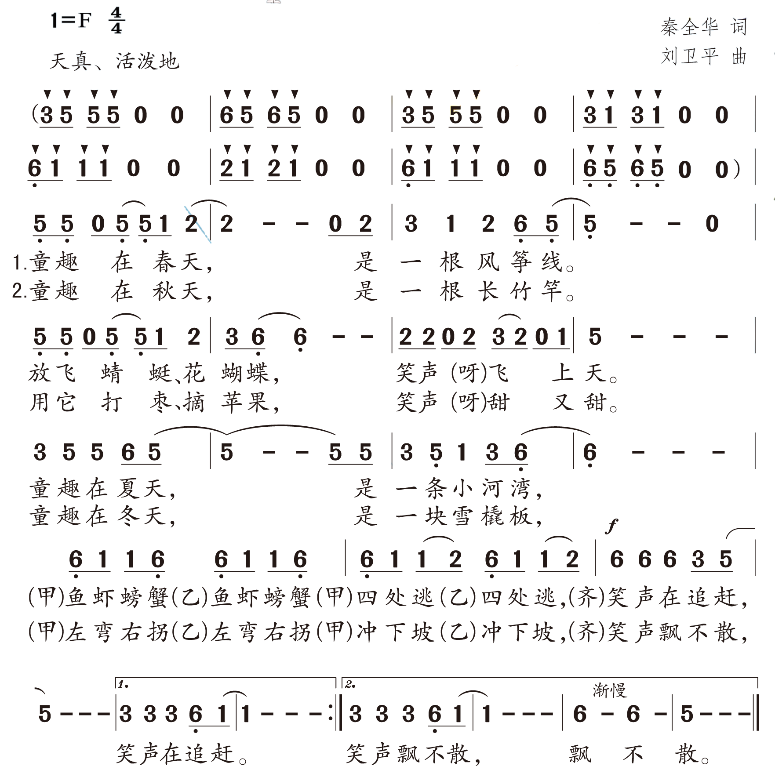
四季童趣
返回 主页 关闭
阳光年华
简线谱转换
初升的太阳
七色光之歌
四季童趣
我的编创
集体舞
我的评述
露一手
竖笛练习（八）
范唱
伴奏
Notes:
此谱为教材中的截图

Slide 3
四季童趣
返回 主页 关闭
阳光年华
简线谱转换
初升的太阳
把你在四季中喜欢的活动，按照下面的节奏说一说。
七色光之歌
四季童趣
X X 0 X X X X X 0
我的编创
春 天
放 风 筝
集体舞
我的评述
夏 天
露一手
秋 天
竖笛练习（八）
冬 天

Slide 4
四季童趣
返回 主页 关闭
阳光年华
简线谱转换
初升的太阳
七色光之歌
四季童趣
我的编创
集体舞
我的评述
露一手
竖笛练习（八）
范唱
伴奏
Notes:
此谱为教材中的截图

Slide 5
1
2
简线谱转换
返回 主页 关闭
阳光年华
初升的太阳
歌曲中有许多连音线，你能找出来并唱准它们所连的音吗？
七色光之歌
四季童趣
连音线分类：
1.
延音线
2.
圆滑线
我的编创
集体舞
延音线
我的评述
露一手
圆滑线
竖笛练习（八）
范唱
伴奏
Notes:
此谱为教材中的截图

Slide 6
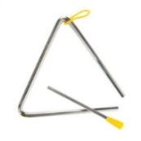
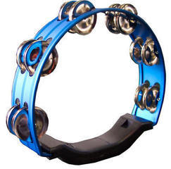
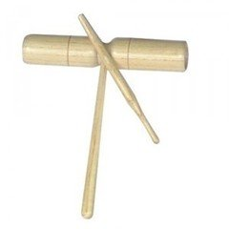
成长的足迹
1
返回 主页 关闭
阳光年华
2
初升的太阳
为歌曲《四季童趣》配上打击乐器伴奏并进行表演。
七色光之歌
简线谱转换
四季童趣
你还有别的创编吗？
我的编创
X - - -
集体舞
我的评述
露一手
X 0X 0 X
竖笛练习（八）
0 X 0X X
范唱
伴奏

